Slide 1

Eesti keelt mittekõneleva elanikkonna kõnetamine
Liilia Lopatko
Eesti Töötukassa Ida-Virumaa osakonna Narva büroo karjäärinõustaja
Notes:
1

Slide 2

Eesti Töötukassa missioon
Aitame leida töö ja töötaja
Usume, et igale inimesele on olemas sobiv töö,
mis tagab parima sotsiaalse kaasatuse
ja majandusliku toimetuleku
25.06.2014
Eesti Töötukassa
Notes:
2
Projekti eesmärgid ja Eesti Töötukassa tegevus on seotud.
2

Slide 3
Valdkond / nimetus | EESTI KOKKU | IDA-VIRU
Registreeritud töötud kokku | 29388 | 6059 | 20.6 %
Varasema töökogemusega unikaalseid isikuid kokku | 27523 | 5533 | 20.1 %
Ametialad kokku | 27661 | 5549 | 20%
kaubandus, klienditeenindus | 3187 | 659 | 20.6 %
ehitus | 3175 | 630 | 11.3 %
puhastusteenindus, majapidamine jms | 1979 | 448 | 22.6 %
metalli- ja masinatööstus | 1111 | 394 | 35.4 %
muu tööstus, tootmine | 1899 | 364 | 19%
liigitamata lihttöö | 1417 | 330 | 23%
sõidukijuhtimine, tõstukijuhtimine | 1295 | 311 | 24%
tekstiili-, naha- ja jalatsitööstus | 611 | 281 | 45%
toitlustus, majutus, ürituste korraldus | 1400 | 233 | 16.%
elektri- ja energiatootmine, elektrimehhaanika | 407 | 161 | 39%
sõiduki või masina mehhaanik, lukksepp vms | 434 | 123 | 28%
logistika, varustamine, laondus (va sõiduki- ja tõstukijuhtimine) | 706 | 120 | 17%
toiduainetetööstus | 486 | 119 | 24%
elektroonika, automaatika | 298 | 116 | 39%
finants, raamatupidamine, statistika | 841 | 114 | 13.5 %
Notes:
Enne kui rääkida teemast, vaatame üle kes on meie kliendid. Eesti Töötukassa statistika andmed mai kuu 2014: registreeritud töötud ametiala järgi. Kui meie analüüsime statistika andmeid, siis võib järeldada, et kõige suurem protsendid klientide hulgast on need, kelle eelmine eriala ei ole seotud kliendi teenidamisega (tekstiiltööstus-45 %, elektroonika-39 %, energiatootmine -39 %, metalltööstus -35 %). Eesti keele oskus ei olnud nii tähtis tööelus. Selle pärast eesti keelt mittekõnelevad kliendid on tegelikult põhiosa meie klientide hulgas. Teema Eesti keelt mittekõneleva elanikkonna kõnetamine on väga aktuaalne Eesti Töötukassa jaoks.
3

Slide 4
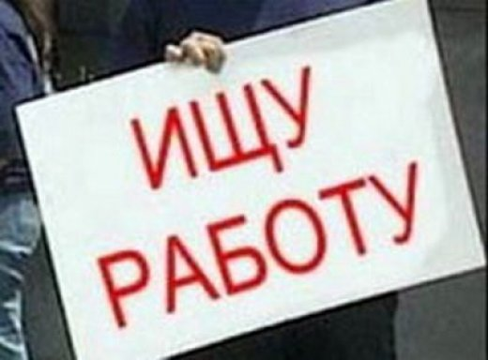
Probleemid
Kvalifikatsioonita või vananenud kvalifikatsiooniga inimesi on meie klientide hulgas palju
Elukestvas õppes osalemine pidurdunud eesti keele ebapiisava oskuse tõttu
Nooremates vanusegruppides suur osakaal inimestel, kellel ainult põhiharidus või veel madalam haridustase
Notes:
4

Slide 5
Eesti keele koolitusvõimalusi
Hind iga õppija kohta | Üldkeele kursus (inglise, saksa, eesti, vene) | Üldkeele kursus (soome, rootsi, itaalia. hispaania ja teised keeled) | Tööalased keele-kursused | Kursused välismaalastele inglise keele baasil (eesti, vene)
Tavarühm 7 -10 in | 5 euro + km | 6 euro + km | 7 euro + km | 8 euro + km
Minirühm 6 in 5 in 4 in 3 in 2 in | 6 euro + km 7 euro + km 8 euro + km 10 euro + km 13 euro+ km | 7 euro + km 8 euro + km 9 euro + km 11 euro + km 14 euro + km | 8 euro + km 9 euro + km 10 eur + km 12 eur + km 18euro + km | 10 euro + km 10 euro + km 11 euro + km 13 euro + km 20 euro + km
Individuaal-õpe 1 in | alat. 22 euro + km | 24 euro + km | 28euro + km | 25 euro + km
25.06.2014
Eesti Töötukassa
Notes:
5
Siin on keelekursuse hinnad Ida-Virumaal firma „Dialoog“ andmetel ja see on keskmised keele kursuste hinnad. Suur osa Ida-Virumaa elanikud töötavad miinimumpalga eest. Tunni töötasu alammäär on 2,13 €. Keele kursuse tunnimaksumus on keskmiselt 3 korda rohkem. 2832 meie klienti ei oska eesti keelt. Eesti Töötukassa võib toetada eesti keele koolitust ühekordselt ja maksimaalselt 2500 €, mis ei saa lähendada keele oskuse probleeme. Arusaadav, et eesti keele omandamine ilma toetuseta praktiliselt on võimatu.
5

Slide 6

Eesti keele oskuste omandamine
T öötukassas on arvel 2832 töötut, kes ei oska eesti keelt
Eesti keele õppimise võimaluste pakkumine
Majanduslikes raskustes olevatele
õppijate võimaldada õppetoetust
Pakkuda õppimise ajal lastehoiu teenust
Notes:
TÜ Narva Kolledžil on lastehoiu kogemus projekti raames, mis toimis väga hästi.
6

Slide 7

  Eesti Töötukassa Ida-Viru osakonnal
  välja kujunenud tugev koostööpartnerite ring
  hästi kaardistatud piirkonna probleemid
  läbi oma erinevate teenuste on võimalik antud sihtgruppi toetada
  koostöö erinevate täiskasvanuhariduse institutsioonide vahel on paranenud
Notes:
7

Slide 8

Koostöö
Täiskasvanuõppe seminari osalejad:
  Narva Linnavalitsus
  TÜ Narva Kolledž
  Narva Kutseõppekeskus
  Narva Linnaraamatkogu
  Narva Täiskavanute Kool
  hästi kaardistatud piirkonna probleemid
  läbi oma erinevate teenuste on võimalik antud sihtgruppi toetada
  koostöö erinevate täiskasvanuhariduse institutsioonide vahel on paranenud
Narva Linnavalitsuse esindajad
25.06.2014
Eesti Töötukassa
Notes:
8
Selle projekti raames toimus seminar, kus oli arutatud eesti keelt mittekõnelevate inimeste haridussüsteemi tagasitoomise probleemid ja oli välja töödetud konkreetsed ettepanekud.
8

Slide 9

Ettepanekud
Infopunktid “Degusteeri oma tulevikku!”
koolitusinfo kättesaadav
arvuti kasutamise võimalus
personaalne kontakt usaldusväärse isikuga
Räägi inimesega!
Notes:
Peavad olema kohad, nn infopunktid, kuhu inimene julgeb tulla ja on valmis rääkima oma probleemidest. Nendes kohtades peab olema koolitusinfo kättesaadav ja seda peab jagama professioonaalne ja usaldusväärne isik. Samuti peab olema arvuti kasutamise võimalus. Eesmärk on: räägi inimesega! Personaalne kontakt on inimeste teavitamisel väga tähtis.

Slide 10

Infopunktide kohad
Töötukassa karjääriinfo tuba
Raamatukogu
Koolituskeskus
Ostukeskused
Sotsiaalkeskus
Hoolekandekeskus
Lasteaed
Notes:
Infopunktides võiksid töötada Töötukassa töötajad, TÜ Narva Kolledži sotsiaaleriala üliõpilased jt. Infopunkt võiks minimaalselt töötada üks päev kuus. Samuti võiks olla üleskutse ”Võta sõber kaasa!” ning sellele üleskutsele reageerinuid tuleks premeerida.
10

Slide 11

Noored ja 50+
Noortele infoportaali loomine näiteks: www.molodoi.ee
Keskealistele ja vanematele tutvustada
õppimisvõimalusi edulugude
ja karjäärinõustamise kaudu.
Notes:
Narvas on kaks suurt sihtrühma – noored ja 50+. Seega oleks esmane ülesanne töötada välja lähenemisstarteegia neile sihtrühmadele. Kohaliku meedia kasutamine õppimise propageerimiseks, eelkõige edulugude kajastamiseks. Linnaleht Gorod on tasuta ja kättesaadav kõigile inimestele. Narva häälekandjad vene keeles: Põhjararannik, Gorod, Severnoje Poberezje, Raadio 4.
11

Slide 12
Nõustamisteenus ”Õpi ennast tundma, kes sa oled”.
Töötukassa saab lähitulevikus nõustamisteenuse arendamiseks ressurssi juurde ning seega paraneb tasuta teenuse kättesaadavus ka töötavatele inimestele
Narvas on spetsiifiline sihtgrupp, naised 50+, keda saaks nõustamise kaudu toetada ja julgustada. Häid tulemusi on andnud grupinõustamine, mis võimaldab sotsialiseerumist ja inimesed hakkavad üksteist aitama
Vajalik õpetada sotsiaalseid oskusi ja julgustada inimesi olema ettevõtlik
Notes:
Inimese eest ei tohi kõike ära teha, seega vähem nn poputamist.
12

Slide 13
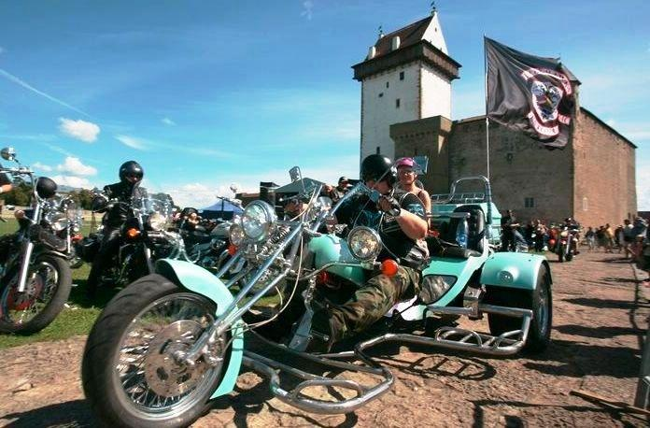
Veel võimalusi
Iga koolitusasutuse töötaja peab olema agent. Hästi toimib õppijate värbamise tegevus Narva Täiskasvanute Koolis (õpib 204 täiskasvanut), kus õppijate otsimine toimub isiklike kontaktide kaudu. Tehakse koostööd raamatukoguga.
Inimesi saab värvata ka huvitegevuse kaudu. Narva Laste Loomemajas õpib ligi 200 täiskasvanut, enamus kunstialastel kursustel.
Noorte värbamise tegevus võib üritustel
korraldada. Narva Bike Fest
Notes:
13

Slide 14
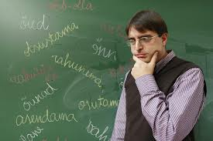
Veel mõtteid?
Notes:
14

Slide 15

TÄNAN
Liilia Lopatko
liilia.lopatko@tootkassa.ee
27.1.10
Eesti Töötukassa
15
Notes:
15

